Slide 1
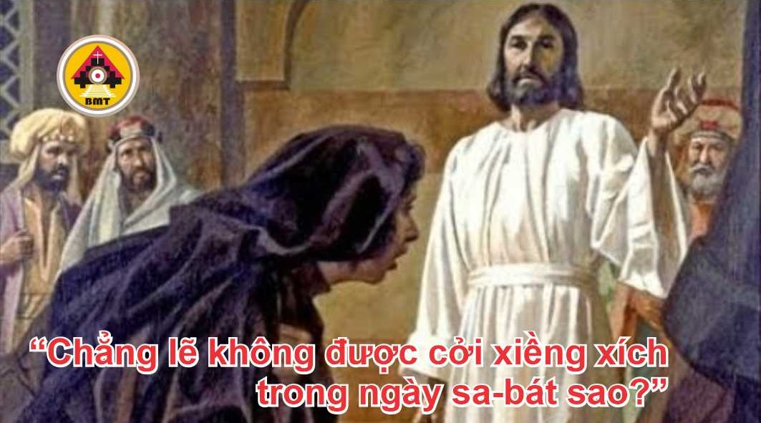

THỨ HAI TUẦN XXX THƯỜNG NIÊN C

Slide 2

Tâm hồn những ai tìm Chúa, hãy mừng vui. Hãy coi trọng Chúa và quyền năng của Người, hãy luôn luôn tìm kiếm thiên nhan Chúa.
Ca nhập lễ

Slide 3

Bài Đọc 1: Rm 8, 12-17
“Anh em đã nhận lãnh tinh thần nghĩa tử, trong tinh thần ấy, chúng ta kêu lên rằng: Abba, lạy Cha”.
Trích thư Thánh Phaolô Tông đồ gửi tín hữu Rôma.

Slide 4
Ðáp: Thiên Chúa chúng tôi là Thiên Chúa cứu độ
Đáp Ca:
Tv 67, 2 và 4. 6-7ab. 20-21

Slide 5
Alleluia, alleluia! – Ước chi hôm nay các bạn nghe tiếng Chúa và đừng cứng lòng. – Alleluia.
Alleluia: Tv 94, 8ab

Slide 6
Phúc Âm: Lc 13, 10-17

Slide 7


Slide 8
Xin cho chúng tôi được hân hoan mừng Chúa chiến thắng, và nhân danh Thiên Chúa, chúng tôi nâng cao ngọn cờ.
Ca hiệp lễ

Slide 9
Ca Kết Lễ

Slide 10
THỨ HAI TUẦN XXX THƯỜNG NIÊN C

